Slide 1
UN CAZ RAR DE TUMORI NEUROENDOCRINE PANCREATICE METACRONE
Vornicu Alexandra, Trofin Ana-Maria, Zabara Mihai, Cadar Ramona, Crumpei Felicia, Ursulescu Lupascu Corina, Lupascu Cristian
Spitalul Clinic ‘Sf. Spridon’ Iasi, Clinica II Chirurgie

Slide 2
Introducere
Tumori neuroendocrine pancreatice (PNETs) sunt un grup rar de tumori neuroendocrine (NET) , cu origine in celule insulare producătoare de hormoni
Tumori neuroendocrine pancreatice (PNETs) au o incidență estimată de mai puțin de 1 la 100.000 de persoane și reprezintă 1,3% din totalul neoplasmele pancreatice
Tumorile se caracterizeaza prin caracterul funcțional sau nefuncțional bazat pe producția de hormoni, efecte biologice și simptome.

Slide 3
Prezentare caz
2007
B. M., sex F, 36 ani
Motivele internarii:
Dureri localizate in etajul abdominal superior
Scadere ponderala importanta ( 10 kg- 1 luna)
Antecedente heredo-colaterale: nesemnificative;
Antecedente personale patologice: nesemnificative

Slide 4
Analize de laborator
Hemoleucograma –normala;
Probe de coagulare- normale;
Ionograma – normala;
Functie renala- normala;
Probe hepatice- in limite normale cu exceptia TGP (377 U/L) , TGO (81 U/L) si Fosfataza Alcalina ( 180 U/L)

Slide 5
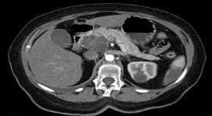
Explorari imagistice :
Ecografia abdominala : descrie la nivelul capului pancreatic o formatiune hipoecogena, bine delimitata, de aproximativ 4 cm diametru; ficat fara metastaze; absenta adenopatiilor intraabdominale si a lichidului intraperitoneal
Examenul CT abdominal confirma prezenta tumorii cefalopancreatice

Slide 6
Interventie chirurgicala
Laparotomie exploratorie
Colecistectomie
Duodenopancreatectomie cefalica prin abord posterior
Lavaj
Drenaj peritoneal multiplu
Evolutie postoperatorie fara evenimente

Slide 7
REZULTAT ANATOMO-PATOLOGIC
Piesa de duodenopancreatectomie cefalica ce contine noduli tumorali de tip endocrin,cu arhitectura trabeculara si lobulara;
Edem stromal si tendinta de invazie a tesutului fibros peritumoral si a filetelor nervoase
Caracteristicile tumorii sugereaza o evolutie agresiva spre malignitate
Concluzii : tumora neuroendocrina pancreatica nesecretanta
Dispensarizare oncologica:
a urmat tratament cu TARCEVA

Slide 8
2009
Internare Clinica Chirurgie toracica
Diagnostic: Metastaza pulmonara lob inferior stang
Operatie : toracotomie si metastazectomie
Rezultat anatomo-patologic: metastaza de adenocarcinom cu posibil punct de plecare cap de pancreas

Slide 9
2015
Reinternare Cl II Chirurgie
Motivele internarii:
Dureri localizate in etajul abdominal superior
Lipotimie
Astenie fizica marcata

Slide 10
2015
Analize de laborator
Hemoleucograma - Hb= 11,5 g/dl
Ionograma- normala
Probe de coagulare- normale
Functie renala – normala
Probe hepatice – normale
Rezerva alcalina = 19,4
Amilaza- 101
Lipaza – 345
Amilazurie - 400
Glucoza - valori cuprinse intre 18 si 40 mg/dl

Slide 11
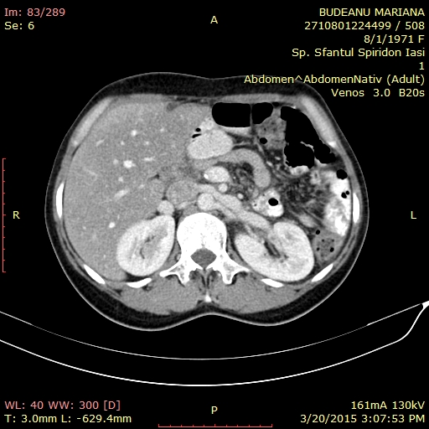
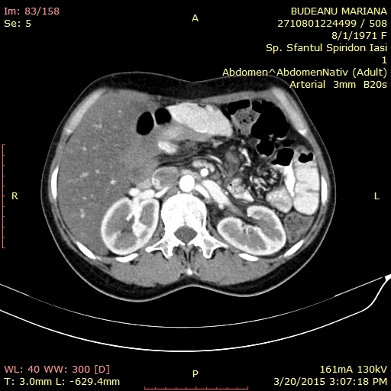
2015
Ecografie abdominala : ficat cu dimensiuni normale, steatozic, splina, rinichi- normale, absenta lichidului liber intraperitoneal; la nivelul corpului si cozii pancreasului- nodul hipoecogen de 31/18 mm
Examen CT abdominal: la nivelul corpului si cozii pancreasului- formatiune expansiva, solida, neomogena mativ, cu importanta priza de contrast, contur net si dimensiuni de 31/28/34 mm.

Slide 12
2015
Simptomatologia clinica, caracteristicile imagistice ale tumorii si analizele de laborator ridica suspiciunea diagnosticului de INSULINOM

Slide 13
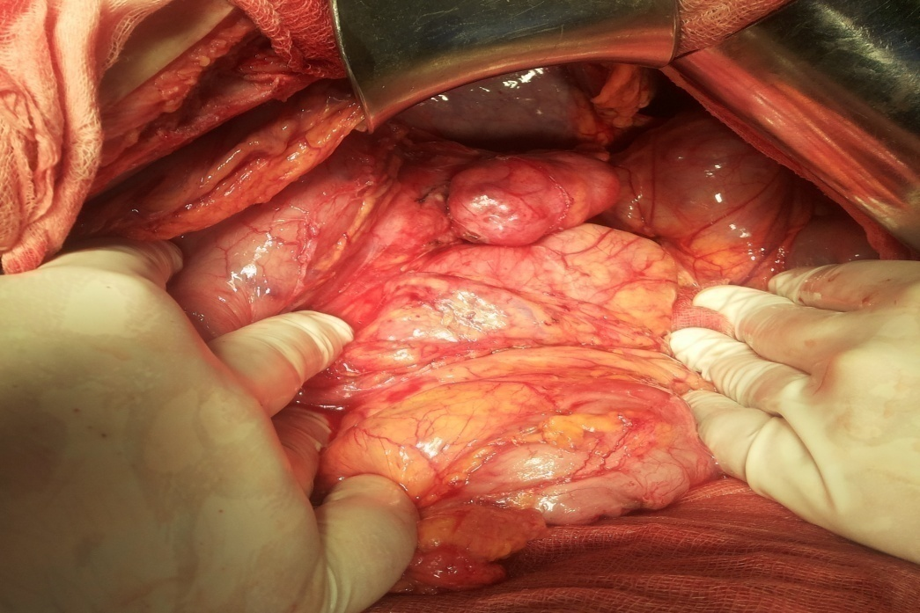
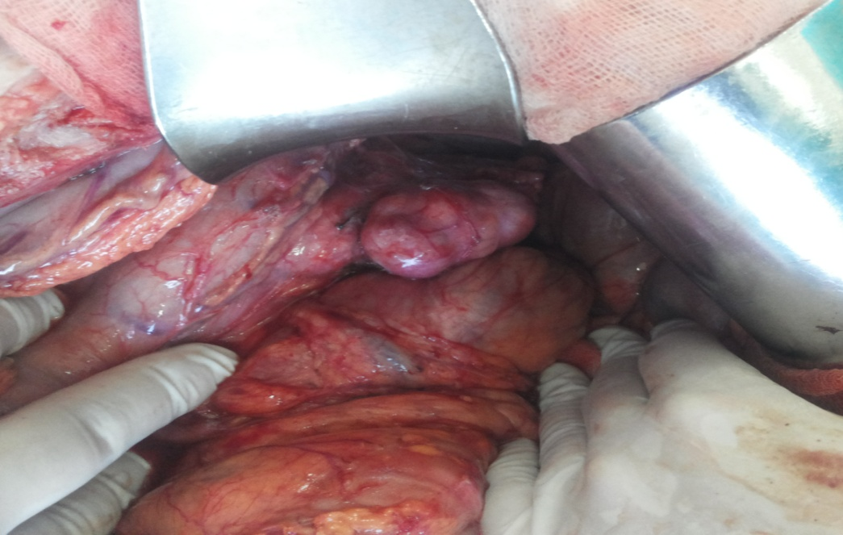
2015
Interventie chirurgicala
Laparotomie exploratorie
Visceroliza
Tumorectomie cu rezectie pancreatica atipica
Pancreatorafie
Drenaj peritoneal

Slide 14
2015
Evolutie postoperatorie
Normalizarea valorilor glicemiei
Complicatii postoperatorii: aparitia unei fistule pancreatice cu debit mic

Slide 15
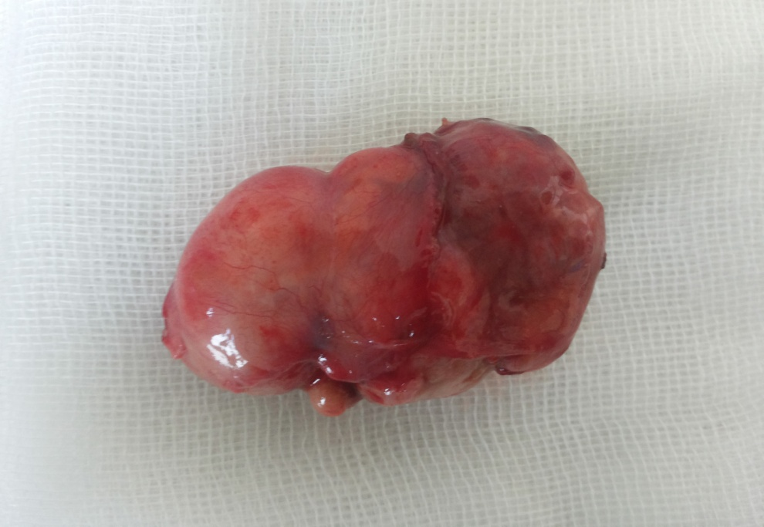
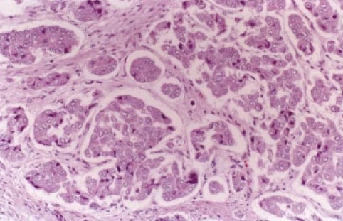
2015
Rezultat anatomo-patologic
Piesa de rezectie prezinta o proliferare tumorala cu arhitectura trabeculara sau acinara cu pleiomorfism celular moderat si indice mitotic ridicat
Aspectele morfologice identificate corespund unei tumori neuroendocrine G2 cu prognostic intermediar
pT2N0-G2 LV0Pn0

Slide 16
2015
Imunohistochimie
Intens pozitive difuz membranar sau citoplasmatic in proliferatul tumoral:
NSE
Cromogranin
Sinaptofizin
CD56
Ki67 – 3%
Aspectele morfologice si reactiile imunohistochimice confirma prezenta unei tumori neuroendocrine cu prognostic intermediar tip G2

Slide 17
Octombrie 2015
Internare Clinica de Endocrinologie
Motivele internarii : vertij,disfonie,disfagie pentru solide si lichide,scadere ponderala(~6kg/an),parestezii la nivelul membrelor.
Bilantul hormonal tiroidian indica eutiroidie : TSH=1.6uIU/ml, FT4=0.995ng/dl;
Bilantul fosfo-calcic deceleaza hipercalcemie : CaTotal=10.45mg/dl,
CaIonic=4.71mg/dl,Mg=2.21mg/dl,P=2.87mgdl,FA=98U/I
Dozarea vitaminei D releva deficit sever :6.85ng/ml cu un PTH crescut=233.4pg/ml
Markerii specifici TNE : cromogranina A normala, serotonina , ac 5HIAA,sinaptofizina - in lucru

Slide 18
Octombrie 2015
Ecografia cervicala : LTD dimensiuni normale; pe aria de proiectie a paratiroidei nodul hipoecogen de 15/9/11 mm, bine delimitat, cu semnal Doppler si posibil calcificare centrala; cateva mici adenopatii inflamatorii latero-cervical bilateral de 6-8mm.
Scintigrafia tiroidiana : LTD contur regulat si distributie moderat neomogena de TcO4; nodulul descris ecografic in jumatatea inferioara lobara se proiecteaza intr-o zona hipofixanta de radiofarmaceutic; LTS contur regulat,captare neomogena de radiofarmaceutic,jumatatea superioara lobara discret hipercaptanta de farmaceutic comparativ cu restul tesutului tiroidian lobar si de glande paratiroide ( aspect de adenoame paratiroidiene inferior drept si inferior stang).

Slide 19
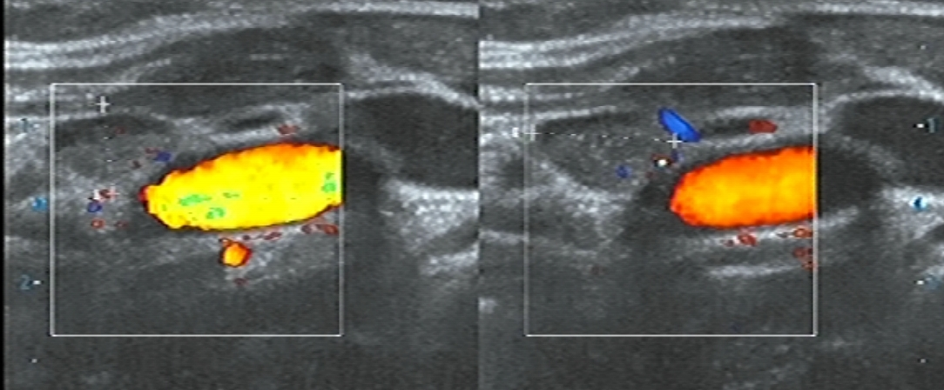
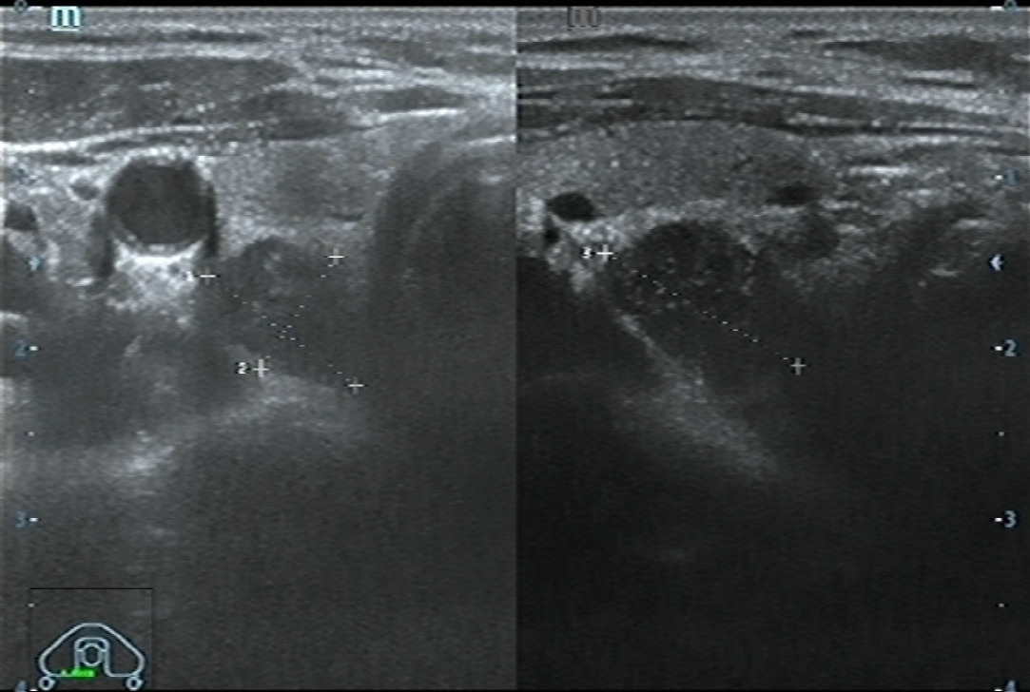
Octombrie 2015
Noduli tiroidieni

Slide 20
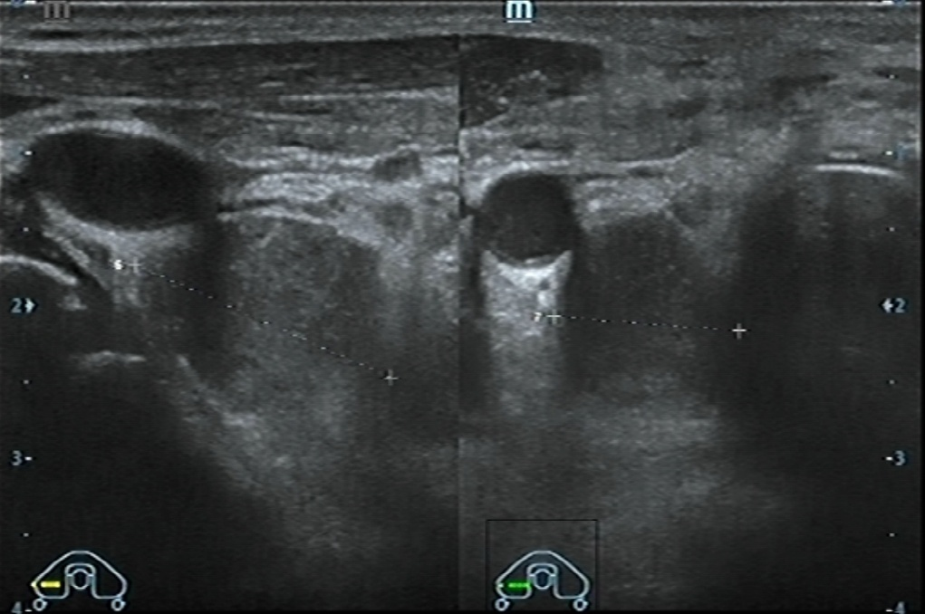
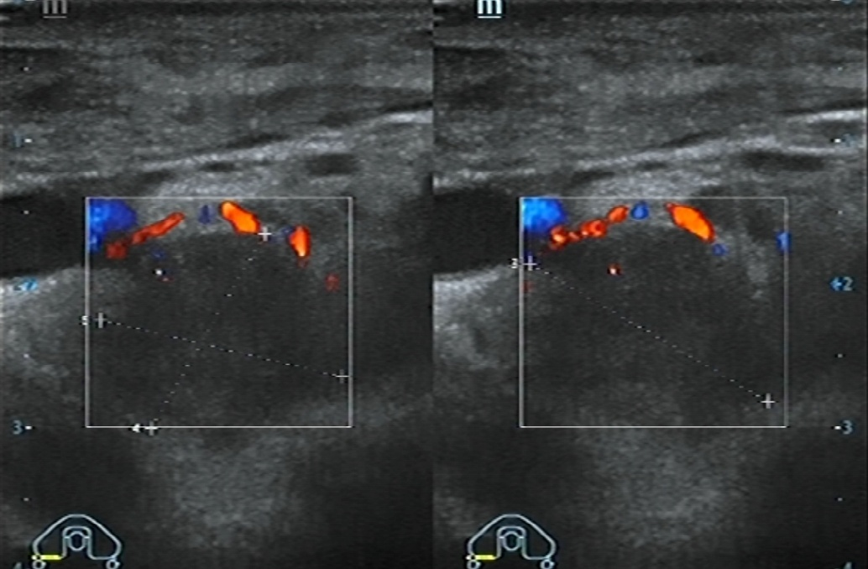
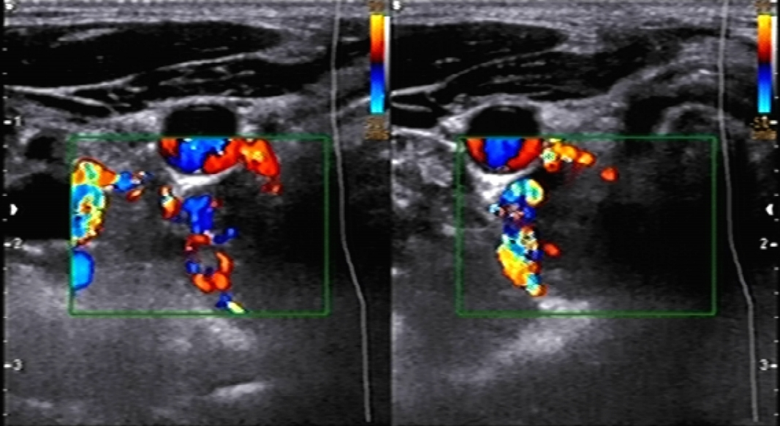
Octombrie 2015
Noduli paratiroidieni

Slide 21
Noiembrie 2015
Reinternare Clinica II Chirurgie
Interventie chirurgicala :
Tiroidectomie totala cu paratiroidectomie bilaterala
Drenaj loja tiroidiana
Evolutie postoperatorie : favorabila
Rezultat anatomo- patologic : gusa coloida predominant mediofoliculara si glanda parotida fara modificari cu semnificatie patologica.

Slide 22
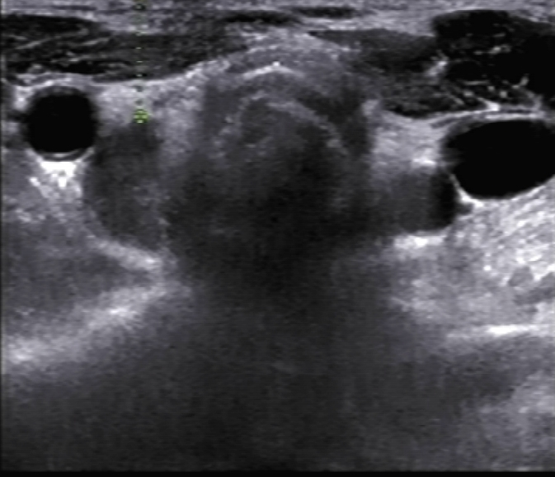
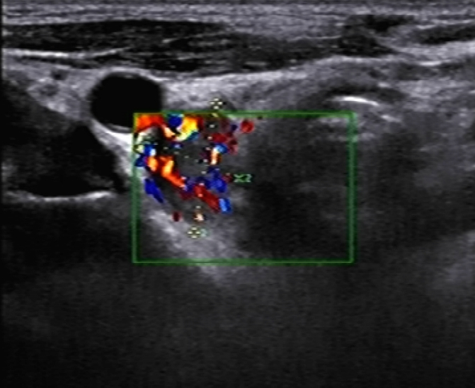
Martie 2016
Ecografia regiunii cervicale : LTD absent chirurgical, in loja o formatiune hipoecogena bine vascularizata de 12/10 mm la 10 mm subcutan( obs. paratiroida);
Ecografia de parti moi cervical : retrosternal posterior de ACC dr – formatiune hipoecogena, neomogena de 14/12 mm la 14 mm subcutan, bine vascularizata central.

Slide 23
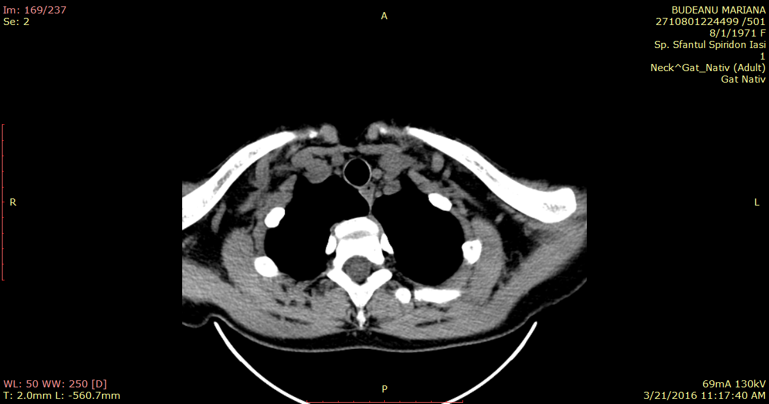
Martie 2016
CT cervico toracic : in loja de tiroidectomie,postero-lateral drept se deceleaza o formatiune ovalara.bine delimitata,cu discret efect de masa asupra esofagului (pe care-l deviaza usor spre stanga),cu contrastare intensa,in contact cu artera tiroidiana inferioara dreapta,cu dimensiuni globale de 23/11/20mm – formatiune cu caractere imagistice de tip benign.

Slide 24
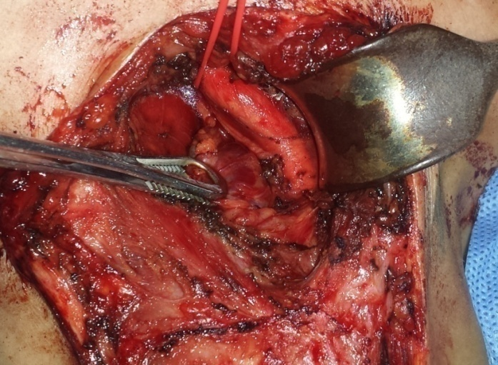
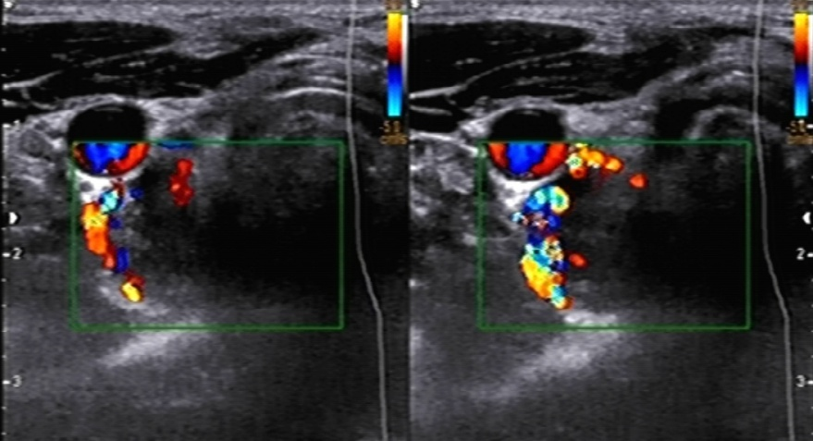
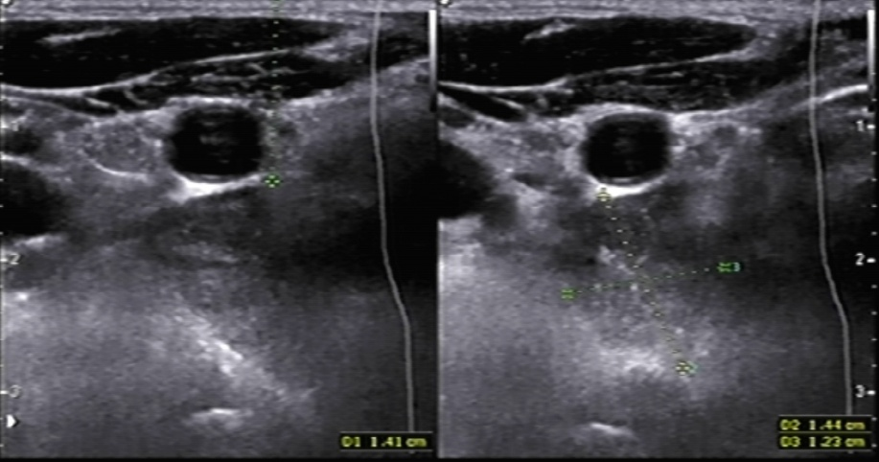
Martie 2016
Interventie chirurgicala :
Paratiroidectomie dreapta
Drenaj laterocervical drept
Ecografie intraoperatorie:
Evolutie postoperatorie : favorabila
Rezultat anatomo-patologic : adenom de glanda paratiroida in context clinic.

Slide 25
Discutii si concluzii
Tumorile neuroendocrine pancreatice (pNET) sunt un grup heterogen de tumori rare
Evaluarea unei pNET :
identificarea sindromului clinic caracteristic
diagnosticul imagistic (localizarea tumorii, prezenta metastazelor etc.),
diagnosticul histopatologic;
diagnosticul imunohistochimic cu decelarea markeri-lor ce permit aprecierea prognosticului, eficienta tratamentului medical si dispensarizarea (NSE, Cromogranin , Sinaptofizin CK 19, VEGF-C, receptorul pentru somatostatinã etc.),

Slide 26
Tumorile endocrine pancreatice nonfunctionale (NF-PNETS) sunt localizate intrapancreatic si se caracterizeaza prin dimensiunile mari (70%> 5 cm).
Diagnosticul intr-un stadiu avansat - decelarea metastaze hepatice in 60-85%
NF-PNETS nu sunt asociate cu un sindrom clinic hormonal, iar simptomatologia la prezentare se datoreaza tumorii în sine si includ dureri abdominale (40-60%), ponderala sau sindrom icteric.
Chiar într-un stadiu avansat, au o progresie lenta , cu o rata de supravietuire la 5 ani de pana la 30-50%.

Slide 27
Interventii chirurgicale cu excizia tumorii primare reprezinta tratamentul de electie pentru boala resecabila
Tratamentul chirurgical curativ –
pentru tumorile benigne este indicatã
enucleerea care se poate realiza si laparoscopic.
rezectiile pancreatice, desi disproportionate, sunt uneori licite (noduli sateliti, nesidioblastozã).
TPE maligne, atitudinea chirurgicalã agresivã
Analogi de somatostatină sunt indicate în special în tumorile hormonal active pentru a ameliora simptomele
Rezectia metastazelor hepatice, ablatia prin radiofrecventã sau chimioterapia intraarterialã sau chemoembolizarea sunt eficiente si licite.

Slide 28
Notes:
Va multumesc!

